Slide 1
A Szegedi Áldozatsegítő Központ bemutatása
Előadó:
Dr. Kereszty Ágnes

Slide 2
Tartalom
Az áldozatsegítés történeti előzményei
Az állami áldozatsegítésben résztvevő szervezetek
Az Áldozatsegítő Központ feladatellátása
Hozzátartozók közötti erőszak – jegyzői feladatok az áldozatsegítés tükrében

Slide 3
Az áldozatsegítés történeti előzményei Európában
1970. az áldozatközpontú gondolkodás Európában
1985. november 29. ENSZ nyilatkozat

Slide 4
Az áldozatsegítés történeti előzményei hazánkban
2000. állami kárenyhítés intézményrendszere
2005-ben Országos Kríziskezelő és Információs Telefonszolgálat
2005. évi CXXXV. törvény
2006. január 1-től Áldozatsegítő Szolgálatok
2011. február 22-én Áldozatsegítő Vonal 06 80 225 225
2012 áprilisától a bűncselekmények áldozatainak segítéséről és az állami kárenyhítésről szóló törvény módosítása - tulajdon elleni szabálysértések áldozatai számára is
2021. januárjától 2020. évi CLXV törvény, mely módosította az ÁST-t

Slide 5
Az állami áldozatsegítésben résztvevő szervezetek
Területi Áldozatsegítő Szolgálatok
Áldozatsegítő Központok
Áldozatsegítő Vonal

Slide 6
Az Áldozatsegítő Központ feladatellátása
Integrál
Tájékoztat
Segítséget nyújt az érdekérvényesítésben
Jogi segítség nyújtás
Érzelmi segítség nyújtás
Egyéb segítség nyújtás
Együttműködés: Áldozatsegítő Szolgálat, Rendőrség
Egyházi és civil szervezetek

Slide 8
Hozzátartozók közötti erőszak – jegyzői feladatok az áldozatsegítés tükrében
Az elmúlt év változásai
2009. LXXII. tv.
Hozzátartozók közötti erőszak:
„A hozzátartozók közötti erőszaknak 3 típusa van: a párkapcsolati, a gyermekek sérelmére illetve az idősek, fogyatékkal élők sérelmére elkövetett bántalmazás. Erőszak alatt azt a magatartást értjük, ahol egyidejűleg van jelen szisztematikus magatartásként a mások ellenőrzésére irányuló stratégia.
Erőszak minden olyan hatalmi visszaélés, mely érzelmi, testi, verbális, szexuális, gazdasági vagy szociális kényszer révén próbálja befolyásolni, korlátozni vagy megtörni mások akaratát.”

Slide 9
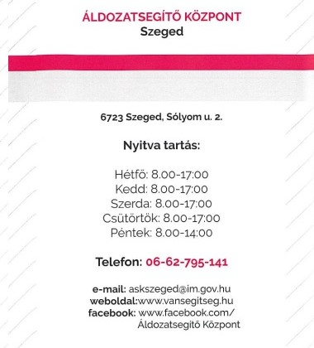
A jegyzők és az Áldozatsegítő Központok együttműködése
Tájékoztatás a Szegedi Áldozatsegítő Központ elérhetőségéről és szolgáltatásairól

Slide 10
Köszönöm a figyelmet!

